Slide 1
MAKİNE ÖĞRENMESİ
DOÇ. DR. SEVİNÇ İLHAN OMURCA
KoCAELİ ÜNİVERSİTESİ, BİLGİSAYAR MÜHENDİSLİĞİ BÖLÜMÜ

Slide 2
Model Değerlendirme
Ana Ölçek: Tahmin başarısı
F-score, Accuracy, Error Rate
Modelin etkinliği
Modelin kuruluşu için geçen zaman
Modelin kullanımı için geçen zaman
Modelin sağlamlığı
Gürültü ve kayıp verilerin üstesinden gelmesi

Slide 3
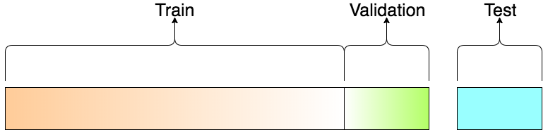
Model Değerlendirme
Mevcut veriler 3 alt kümeye ayrılır:
Training set (Eğitim kümesi)
Validation set (Doğrulama kümesi)
Test set (Test kümesi)
Validation set : öğrenme algoritmalarında parametrelerin kestirilmesi için kullanılır.
Validation set ile en iyi doğruluk derecesini üreten parametreler final parametrelerdir.
Doğru parametre kestirimi için cross-validation yöntemi kullanılır.

Slide 4
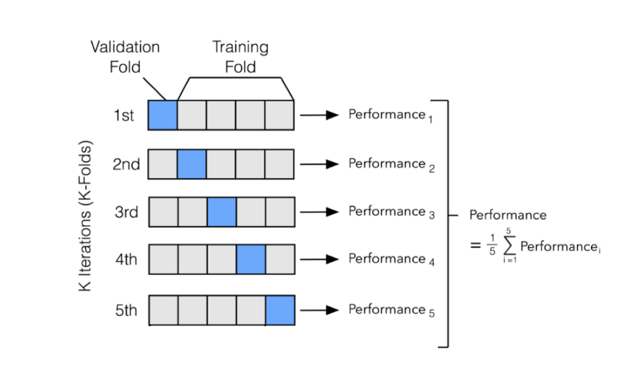
Model Değerlendirme
Cross-Validation

Slide 5
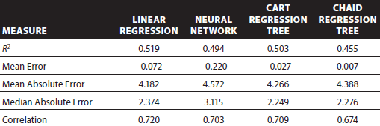
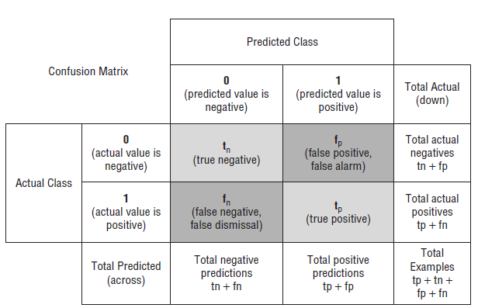
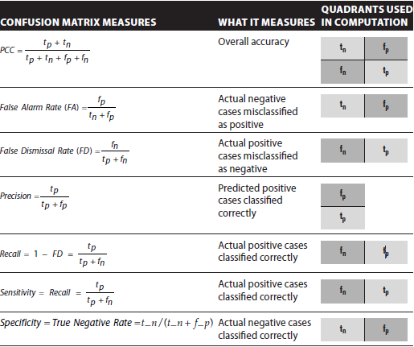
Model Değerlendirme
Performans Ölçekleri
Dean Abbot, Applied Predictive Analytics, Wiley

Slide 6
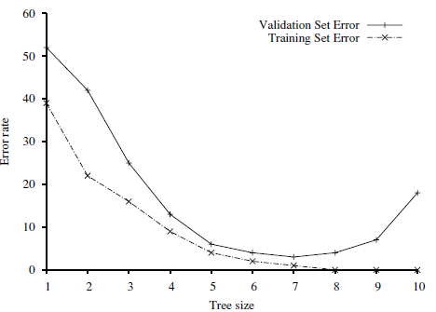
Model Overfitting
Artificial Intelligence: A Modern Approach (2nd ed). Stuart Russell and Peter Norvig. Prentice Hall. 2002.

Slide 7
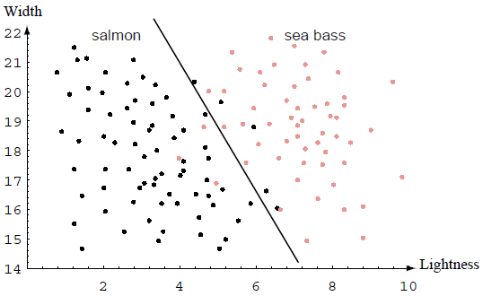
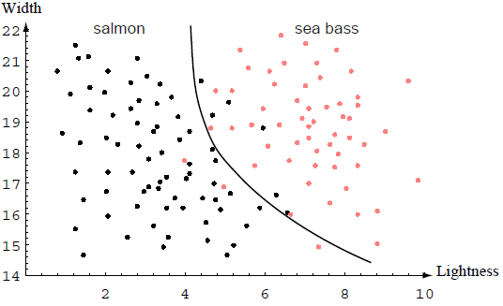
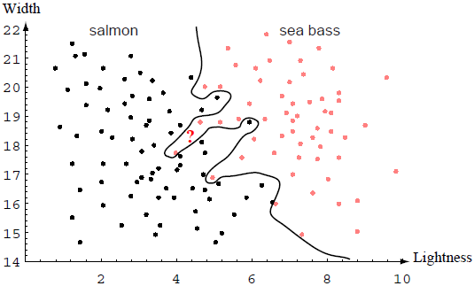
Detay Öğrenme
Richard O. Duda, Peter E. Hart, David G. Stork - Pattern classification (2001, Wiley)

Slide 8
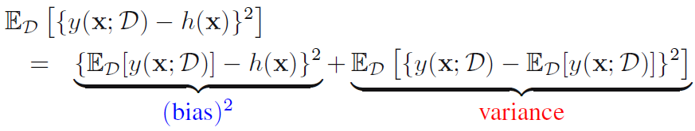

Bias-Variance Ayrışımı
Tahmin hipotezi ile hedef değer arasındaki beklenen karesel fark iki terimli olarak ifade edilebilir.
İlk terim: tüm veriler üzerindeki ortalama tahminin istenen tahmin fonksiyonundan ne kadar farklı olduğunu temsil eder.
İkinci terim: farklı veri kümeleri için çözümlerin ortalamaları etrafında ne ölçüde değiştiğini ölçer ve dolayısıyla bu, y(x;D) işlevinin belirli veri kümesi seçimine ne kadar duyarlı olduğunu ölçer.

Slide 9
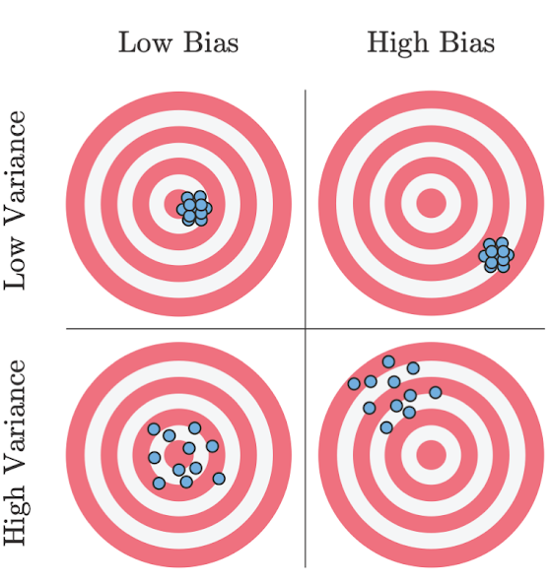
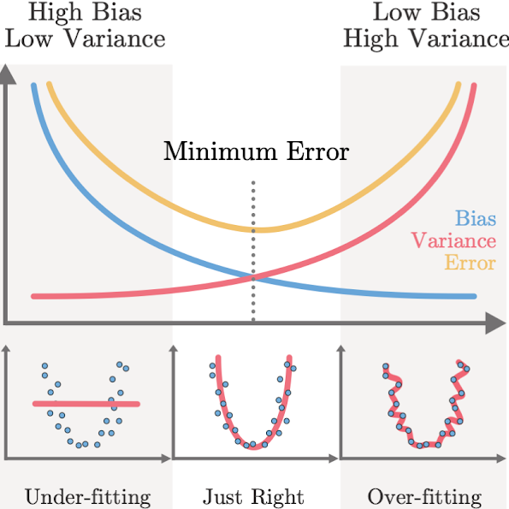
Bias-Variance Ayrışımı
https://sites.google.com/view/datascience-cheat-sheets#h.pc6lrwop0hai

Slide 10
Bias-Variance Ayrışımı
Yüksek Varyans: Eğitim verilerinde düşük hata, doğrulama verilerinde yüksek hata durumu
Çözümü:
Modele eğitim verisi eklemek
Regularization (Düzenlileştirme)
Yüksek Bias: Hem eğitim hem de doğrulama verilerinde yüksek hata durumu
Çözümü:
Model eğitiminde iterasyonlara devam etmek
Öğrenme algoritmasını farklılaştırmak

Slide 11
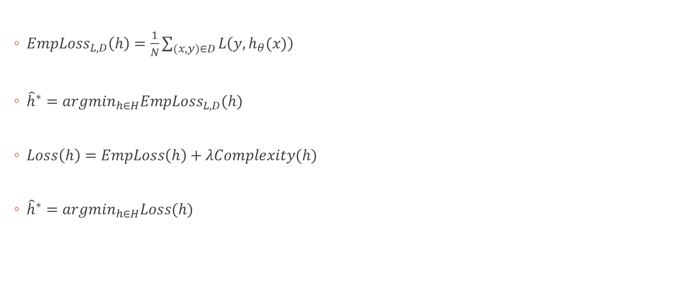
Regularization
${EmpLoss}_{L,D}\left(h\right)=\frac{1}{N}\sum_{(x,y)∈D}{L\left(y,h_{θ}(x)\right)}$
${\hat{h}}^{∗}={argmin}_{h∈H}{EmpLoss}_{L,D}(h)$
$Loss\left(h\right)=EmpLoss\left(h\right)+λComplexity(h)$
${\hat{h}}^{∗}={argmin}_{h∈H}Loss(h)$

Slide 12
Regularization
Ağırlık azalımı (Weight Decay)
Lasso Regularization (L1 regularization)
Ridge Regularization (L2 regularization)
Early Stopping Regularization
Dropout Regularization
Data Augmentation
Batch Normalization
Ensemble Learning

Slide 13
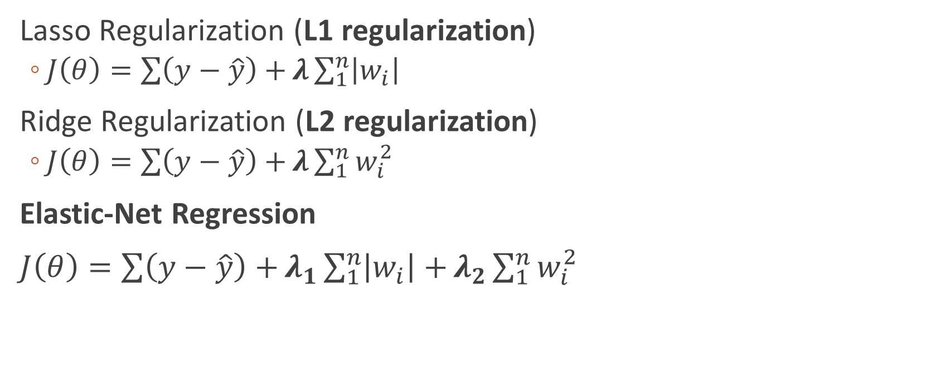
Regularization
Lasso Regularization (L1 regularization)
$J\left(θ\right)=\sum{\left(y−\hat{y}\right)+}λ\sum_{1}^{n}{\left|w_{i}\right|}$
Ridge Regularization (L2 regularization)
$J\left(θ\right)=\sum{\left(y−\hat{y}\right)+}λ\sum_{1}^{n}{w_{i}^{2}}$
Elastic-Net Regression
$J\left(θ\right)=\sum{\left(y−\hat{y}\right)+}λ_{1}\sum_{1}^{n}{\left|w_{i}\right|+}λ_{2}\sum_{1}^{n}{w_{i}^{2}}$

Slide 14
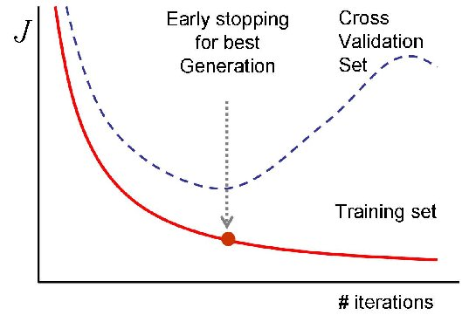
Regularization
Early Stopping Regularization
İteratif modellerde, önemli bir zorluk ne kadar uzun eğitileceklerine karar vermektir.
Anahtar düşünce: Eğitim verilerinde eğitime devam etmek, doğrulama verilerinde performans düşmeye başladığında eğitimi durdurmak.
Yapay sinir ağlarında yaygın bir düzenlileştirme yöntemidir.
https://www.researchgate.net/publication/228469923_Building_an_Adaptive_Evaluation_System_A_Design_Education_Application/figures?lo=1

Slide 15
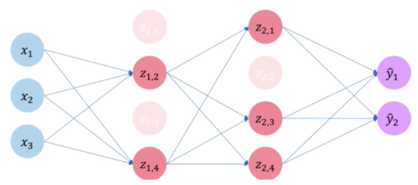
Regularization
Dropout Regularization
Yapay Sinir ağı modellerinde etkili bir düzenlileştirme yöntemi
Her iterasyonda YSA nöronlarını rasgele dışarda bırakarak, bir sonraki iterasyonda daha küçük bir ağ ile eğitime devam edilir.
Drop-out ve Bagging birlikte uygulanabilir

Slide 16
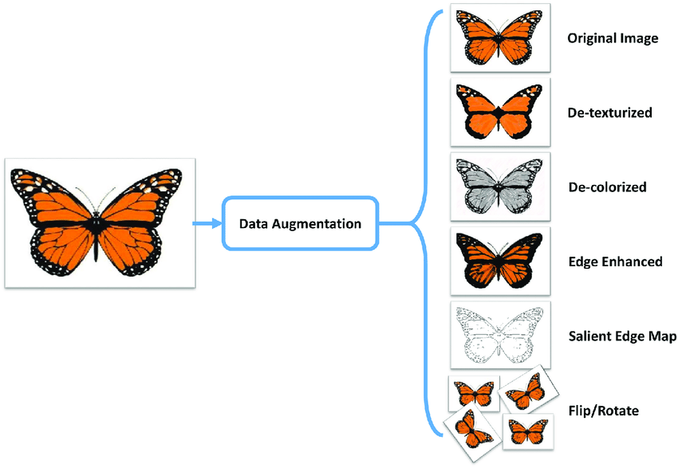
Regularization
Data Augmentation
https://www.researchgate.net/publication/319413978

Slide 17
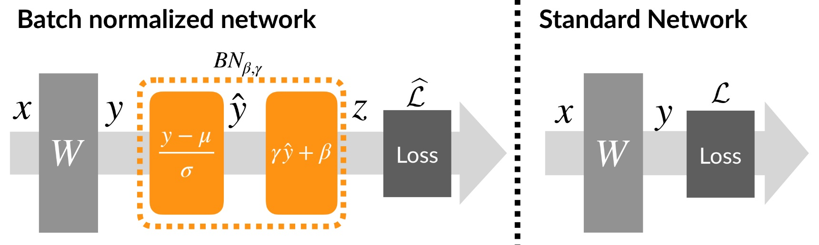
Regularization
Batch Normalization
Derin öğrenmede, normalleştirme başlangıçta bir kez yapmak yerine, tüm ağ üzerinden yapılır. Bir katmanın aktivasyon fonksiyonunun çıktısı normalleştirilir ve bir sonraki katmana girdi olarak iletilir.
https://gradientscience.org/batchnorm/

Slide 18
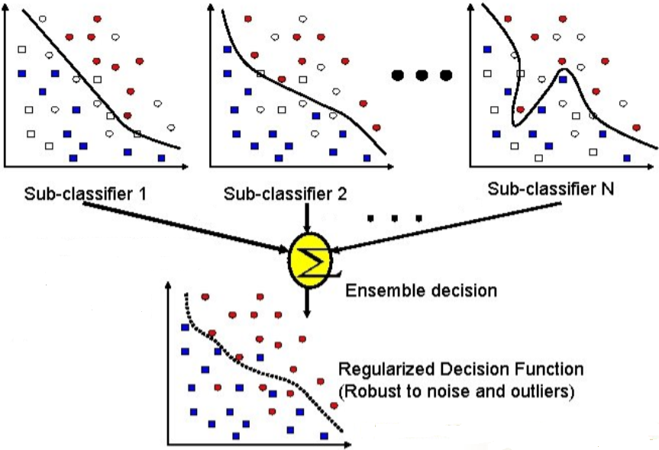
Regularization
https://slidetodoc.com/generalized-optimal-kernelbased-ensemble-learning-for-hs-classification/

Slide 19
Curse of dimensionality (Boyut Laneti)
Çok yüksek boyutlu veri kümeleri ile çalışırken karşılaşılan bir problem
Genelde 100 veya daha çok özellik ile kurulu veri kümeleri yüksek boyutlu veri olarak kabul edilebilir.
Çok boyutluk nedeni ile veri analizi, veri görselleştirme, makine öğrenmesi modellerinin eğitimi aşamalarında zorluklar oluşabilir.
Önemli Yönler:
Veri seyrekliği: Seyrek verileri eğitmek overgitting (yüksek varyans) ile sonuçlanabilir. Da yüksek sıklıkta oluşan test verileri doğru tahmin edilirken daha seyrek oluşan test verileri doğru tahmin edilememeye başlar.
Mesafe konsantrayonu: Kümeleme veya en yakın komşu gibi kimi algoritmalar, veri noktaları arasındaki uzaklık bilgisinden yararlanırlar.

Slide 20
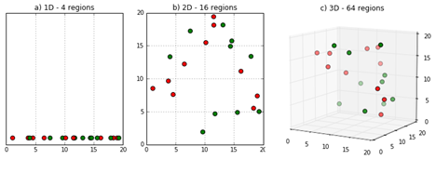
Curse of dimensionality
Veri seyrekliği:
Boyutluluk arttıkça:
Eğitim verileri boyutlara ait her kombinasyonu taşımamaya başlar. Bunun nedeni bazı durumların sıkılıkla oluşması olabilir.
Verilerin bulunduğu hacim artar ve daha yüksek boyutlu biz uzayda veriler seyrekleşir.
Veriler uzayda birbirinden uzaklaştıkça veriden öğrenmeye çalışan modeller için dezavantaj oluşturur.
Seyrek verileri eğitmek overgitting (yüksek varyans) ile sonuçlanabilir.
Daha yüksek sıklıkta oluşan test verileri doğru tahmin edilirken daha seyrek oluşan test verileri doğru tahmin edilememeye başlar.
https://deepai.org/machine-learning-glossary-and-terms/curse-of-dimensionality

Slide 21
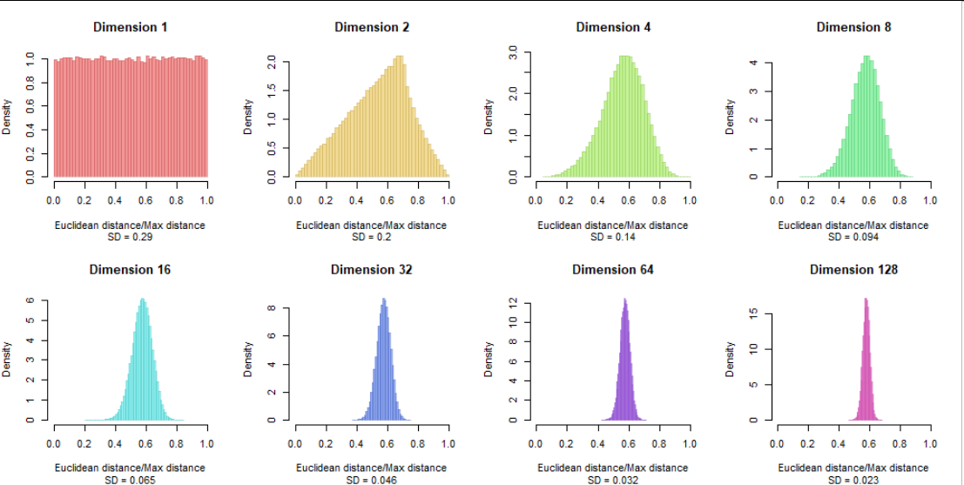
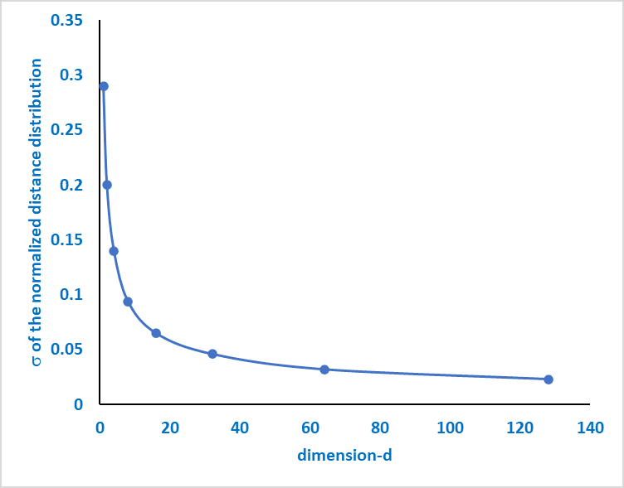
Curse of dimensionality
Mesafe konsantrayonu
Boyut 1 iken mesafe dağılımı uniform özellikte, ancak boyut arttıkça farklı noktalar arası uzaklıklar tek bir değere yönelmekte.
https://stats.stackexchange.com/questions/451027/mathematical-demonstration-of-the-distance-concentration-in-high-dimensions

Slide 22
Curse of dimensionality
Veri Büyüklüğünü belirlemek için temel kurallar
Daha geçerli tahmin modelleri için yeterli veri?
Problemlerin çok azı lineer ayrılabilir ve az miktarda gürültü içerir
Veri içinde nonlinear desen arttıkça bu desenleri karakterize eden daha çok veriye ihtiyaç duyulur.
Gürültü arttıkça gürültünün üstesinden gelmek için daha çok veriye ihtiyaç duyulur.
Karmaşık problemlerde verilerdeki çok boyutlu kalıpları yakalamak için özellik başına en az 100 kayıt...(100 aday özellik olan modeller için, genel bir kural olarak, verilerde her bir alt küme (eğitim, test ve doğrulama) için en az 10.000 kaydın olmasını istersiniz)
Eğitim ve test verisi için yeterince veri kaydı yoksa yeniden örnekleme tekniklerini bilmek ve plana almak gerekebilir. (Fraud detection vb)

Slide 23
Boyut Küçültme
Boyut Küçültme
Özellik Seçimi (Feature Selection)
Low Variance filter
High Correlation filter
Multicollinearity
Feature Ranking
Forward selection
Özellik Çıkarımı (Feature Extraction)
Principal Component Analysis (PCA)
Factor Analysis (FA)
Independent Component Analysis (ICA)

Slide 24
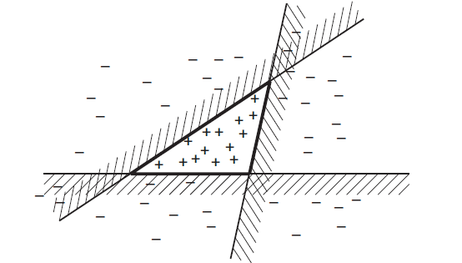
Topluluk Öğrenme (Ensemble Learning)
Tek bir hipotez yerine hipotez uzayından bir hipotez topluluğu seçmek ve tahminleri birleştirmek
Tek bir güçlü sınıflayıcı yerine çok sayıda Zayıf Sınıflayıcı (base classifier)
Zayıf sınıflayıcılar arasındaki çeşitlilik : hipotezler birbirinden farklılaştıkça hataları arasındaki korelesyon azalır ve topluluk öğrenmesi daha kullanışlı olur
Artificial Intelligence: A Modern Approach (2nd ed). Stuart Russell and Peter Norvig. Prentice Hall. 2002.

Slide 25
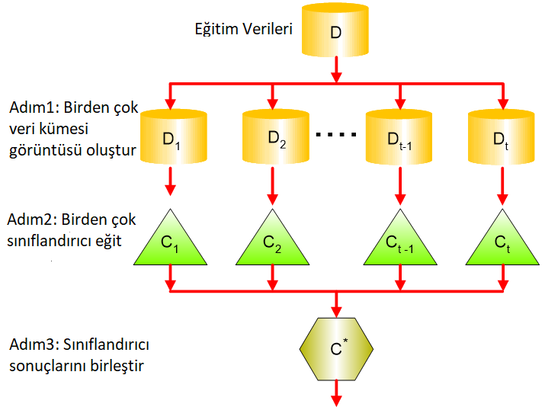
Ensemble Learning / Bagging

Slide 26
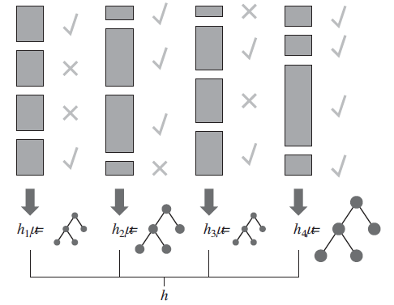
Ensemble Learning / Boosting
Artificial Intelligence: A Modern Approach (2nd ed). Stuart Russell and Peter Norvig. Prentice Hall. 2002.

Slide 27
Referanslar
Artificial Intelligence: A Modern Approach (2nd ed). Stuart Russell and Peter Norvig. Prentice Hall. 2002.
Pattern Recognition and Machine Learning. Christopher Bishop. Springer, 2007
Abbot D., Applied Predictive Analytics, Wiley
Tan P.N., Steinbach M., Kumar V., Introduction to Data Mining

